Slide 1




경남대학교 피지컬AI 사관학교
통합반 10일차
설비 대응에서 정비와 구매까지
프로세스 설계의 재사용
승인 패턴의 재사용과 세 업무의 전체 흐름 정리

Slide 2




학습목표
긴급 대응 프로세스의 설계를 정기 점검과 재고 보충에 다시 쓰고, 세 업무의 전체 흐름을 기록으로 설명한다.
세 업무의 비교
설비 경보, 정기 점검 도래, 재고 부족의 시작 조건과 에이전트, 승인자, 실행 시스템을 견준다
패턴의 재사용
승인 블록은 그대로 두고 업무마다 달라지는 자리만 정해 새 프로세스를 설계한다
실행 기록 읽기
단계마다 남은 시각에서 병목을 찾고 지표로 요약한다
전체 흐름의 정리
온톨로지, 에이전트, 프로세스가 처리 건 한 건에서 이어지는 과정을 설명한다
비교
설계
모니터링
정리
2
Notes:
지난 시간에는 긴급 대응 프로세스 하나를 정의하고 그려서 실행했습니다. 오늘은 그 설계를 정비와 구매 업무에 다시 쓰는 방법을 다루고, 프로세스 영역 전체를 정리합니다. 이 네 가지를 자료 없이 자신의 말로 설명할 수 있는지가 오늘의 기준입니다.

Slide 3
목차
01
프로세스 설계의 재사용: 세 가지 업무와 하나의 패턴
이론 · 실습
02
AI와 사람이 함께 수행하는 업무 흐름의 정리
이론
3

Slide 4
경남대학교 피지컬AI 사관학교
01
프로세스 설계의 재사용:
세 가지 업무와 하나의 패턴
이론 · 실습
달라지는 것은 값으로 정하고 같은 것은 구조로 다시 쓰는 설계

Slide 5
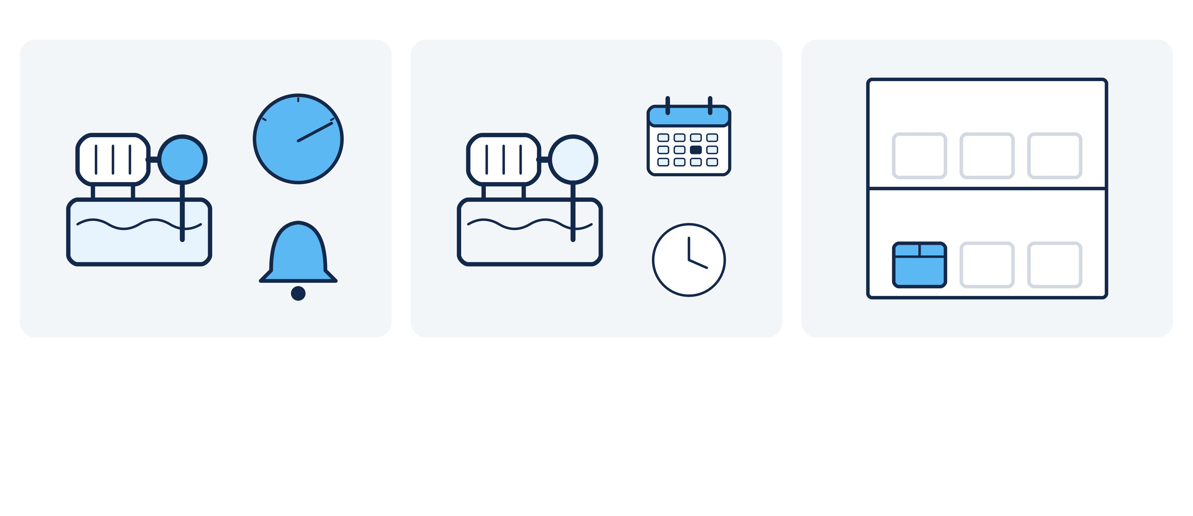
긴급 대응 뒤에 기다리는 두 가지 업무
쿨러 경보를 처리한 뒤에도 HYD-02에는 정기 점검이 도래해 있고 HYD-03의 예비품 재고는 기준 아래로 내려가 있다.
설비 경보
HYD-01 · 유온이 오르고 냉각 효율이 떨어졌다
정기 점검 도래
HYD-02 · 운전시간 1,950 h, 점검 주기 2,000 h
재고 부족
HYD-03 · 펌프 축 씰 키트의 가용 재고 1개
긴급 대응 프로세스가 있다
프로세스가 아직 없다
프로세스가 아직 없다
5
Notes:
지난 시간에 쿨러 성능 저하 경보를 긴급 대응 프로세스로 끝까지 처리했습니다. 그런데 공장의 업무는 설비 경보만이 아닙니다. HYD-02는 운전시간이 1,950시간에 이르러 정기 점검이 도래했고, HYD-03에 쓰는 펌프 축 씰 키트는 가용 재고가 1개뿐입니다. 이 두 업무에는 아직 프로세스가 없습니다.

Slide 6


업무마다 처음부터 설계할 때 생기는 일
업무마다 프로세스를 처음부터 따로 설계하면 승인을 다루는 방식과 기록을 읽는 법이 업무의 수만큼 늘어난다.
승인이 제각각이 된다
• 거절과 무응답을 다루는 방식이 프로세스마다 달라진다
• 한 곳에서 확인한 거절 경로가 다른 곳에서는 빠진다
읽는 법이 늘어난다
승인 대기와 종결을 가르는 기준을 프로세스마다 새로 익혀야 한다
고칠 곳이 흩어진다
승인 기한 하나를 바꾸는 데도 그림마다 다른 자리를 찾아 고쳐야 한다
설계
운영
변경
6
Notes:
두 업무의 프로세스를 처음부터 따로 그릴 수도 있습니다. 그러면 거절했을 때와 응답이 없을 때를 다루는 방식이 프로세스마다 달라지기 쉽습니다. 운영하는 사람은 처리 건을 읽는 기준을 프로세스마다 새로 익혀야 합니다. 승인 기한 같은 것을 바꿀 때도 그림마다 다른 자리를 찾아 고쳐야 합니다.

Slide 7
세 업무에서 달라지는 네 가지
세 업무는 시작 조건, 에이전트의 판단, 승인자, 실행 시스템이 다르고, 제안에서 승인을 거쳐 처리로 가는 순서는 같다.
긴급 대응
• 시작: 쿨러 성능 저하 경보
• 에이전트: 원인을 진단하고 냉각 조치 후보를 견주어 추천한다
• 승인자: 운전원
• 실행: SCADA, CMMS
정기 점검
• 시작: 정기 점검 도래 경보
• 에이전트: 운전시간, 생산 오더, 정비 인원, 예비품을 저울질해 정비할 시점을 제안한다
• 승인자: 설비보전팀장
• 실행: CMMS, 메일
재고 보충
• 시작: 재고 부족 경보
• 에이전트: 필요량을 정하고 공급사를 금액, 납기, 품질, 회사 규정으로 비교한다
• 승인자: 구매 담당
• 실행: ERP(Enterprise Resource Planning), 메일
HYD-01
HYD-02
HYD-03
7
Notes:
세 업무를 같은 네 가지 물음으로 견주어 보겠습니다. 무엇으로 시작하는가, 어느 에이전트가 판단하는가, 누가 승인하는가, 승인 뒤에 어느 시스템이 실행하는가입니다. 에이전트는 냉각 긴급 대응 에이전트, 정기 정비 계획 에이전트, 예비품 구매 에이전트로 서로 다르고, 읽는 정보와 제안하는 내용도 다릅니다. 그런데 에이전트가 제안하고 사람이 승인하고 시스템이 처리해 보고하는 순서는 세 업무가 같습니다. ERP는 구매와 재고를 관리하는 전사적 자원 관리 시스템입니다.

Slide 8


시작 조건: 센서 값의 규칙과 업무 데이터의 규칙
긴급 대응은 센서 값의 규칙이, 정기 점검과 재고 보충은 업무 시스템에 쌓인 데이터의 규칙이 프로세스를 연다.
센서 값의 규칙
업무 데이터의 규칙
• 읽는 값: 유온 TS1, 냉각 효율 CE
• 규칙: TS1 > 55 and CE < 70 and slope(TS1) > 0
• 경보 패턴: COOLER_DEGRADATION
• 읽는 값: 설비의 운전시간, 예비품의 재고
• 규칙: 운전시간이 점검 주기에 가까워진다, 가용 재고가 재주문점보다 적다
• 경보 패턴: PM_DUE, SPARE_BELOW_MIN
vs
긴급 대응
정기 점검 · 재고 보충
8
Notes:
네 가지 가운데 시작 조건부터 보겠습니다. 긴급 대응의 시작 조건은 센서 값의 규칙이었습니다. 유온이 55도를 넘고 냉각 효율이 70 % 아래이며 유온이 오르는 중일 때 경보가 났습니다. 정기 점검과 재고 보충은 센서가 아니라 업무 시스템에 쌓인 데이터가 기준에 닿을 때 시작합니다. 운전시간이 점검 주기에 가까워지거나, 가용 재고가 재주문점보다 적어질 때입니다.

Slide 9
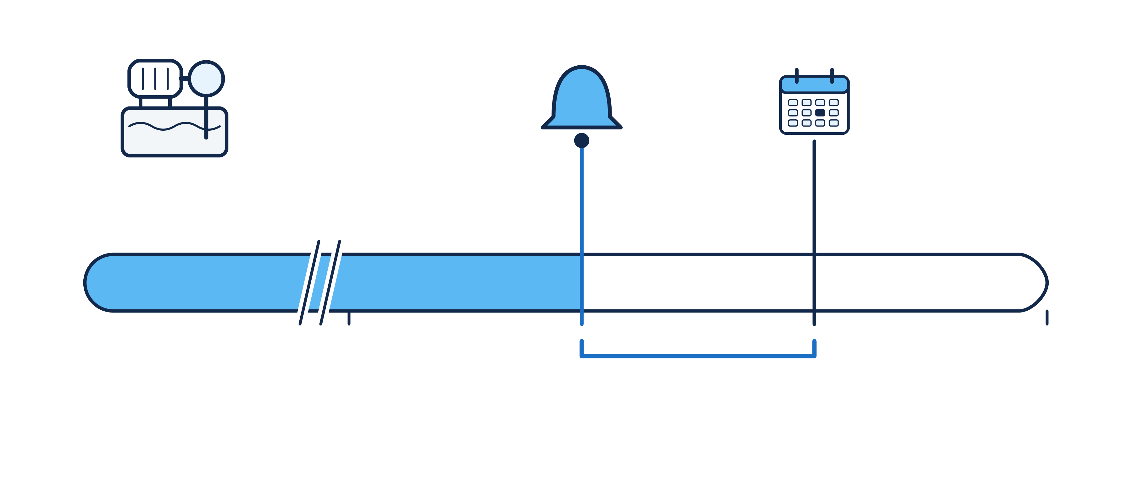
정기 점검 도래: 운전시간이 주기에 가까워진 사건
정기 점검은 운전시간을 기준으로 미리 하는 예방 정비이며, 주기 2,000 h보다 50 h 앞선 1,950 h에 도래 경보가 난다.
1,950 h
도래 경보 PM_DUE
2,000 h
정기 점검 주기
운전시간
마지막 정기 점검 뒤의 운전
예방 정비
Preventive Maintenance · PM
사전 알림 50 h
2,000 - 50 = 1,950 h
9
Notes:
정기 점검의 시작 조건입니다. 정기 점검은 고장이 난 뒤에 고치는 것이 아니라 운전시간을 기준으로 미리 하는 예방 정비, 영어로 Preventive Maintenance입니다. HYD-02의 점검 주기는 2,000시간이고, 준비할 시간을 두려고 50시간 앞인 1,950시간에 도래 경보가 납니다. 경보 패턴 PM_DUE의 PM이 예방 정비의 약어입니다.

Slide 10

재고 부족: 가용 재고가 재주문점 아래로 내려간 사건
재고는 예약분을 뺀 가용 재고로 판단하며, 씰 키트의 가용 1개가 재주문점 2개보다 적어 재고 부족 경보가 난다.
현재고 3
창고에 있는 수량
정비 예약 2
예정된 정비에 쓰기로 잡아 둔 수량
재주문점 2
Reorder Point
목표 재고 7
가용 재고 1
현재고 3 - 정비 예약 2
필요 수량 6 = 목표 재고 7 - 가용 재고 1
10
Notes:
재고 보충의 시작 조건입니다. 창고에는 펌프 축 씰 키트가 3개 있지만 2개는 예정된 정비에 쓰기로 예약되어 있어, 새로 쓸 수 있는 가용 재고는 1개입니다. 재주문점은 재고가 이 수량 아래로 내려가면 다시 주문해야 하는 기준이며 여기서는 2개입니다. 가용 재고 1개가 재주문점 2개보다 적으므로 재고 부족 경보가 납니다. 목표 재고 7개까지 채우는 데 필요한 수량은 6개입니다.

Slide 11
세 사건이 같은 형식의 경보로 도착한다
출처가 센서이든 업무 시스템이든 사건은 같은 형식의 경보가 되어, 세 프로세스가 같은 메시지 시작 이벤트로 열린다.
alertId ALT-hyd01-0026-767a
pattern COOLER_DEGRADATION
asset HYD-01
alertId CMMS-PM_DUE-HYD-02-20261010150830
pattern PM_DUE
asset HYD-02
alertId ERP-SPARE_BELOW_MIN-P-PMP-SEAL-20261010151032
pattern SPARE_BELOW_MIN
같은 필드
세 경보에 alertId와
pattern이 똑같이 있다.
pattern
이 값이 어느 프로세스를
열지를 정한다.
alertId의 머리
CMMS와 ERP는 사건이
나온 업무 시스템이다.
11
Notes:
세 사건이 실제로 도착한 경보입니다. 위는 지난 시간의 쿨러 성능 저하 경보이고, 가운데는 정기 점검 도래, 아래는 재고 부족의 경보입니다. 출처는 센서와 CMMS와 ERP로 다르지만 식별자와 패턴을 가진 같은 형식입니다. 그래서 세 프로세스 모두 메시지 시작 이벤트 하나로 시작할 수 있고, pattern의 값이 어느 프로세스를 열지를 정합니다.

Slide 12
승인 뒤의 실행: 업무마다 다른 시스템
승인된 제안의 실행은 설비 명령이면 SCADA가, 정비 오더이면 CMMS가, 발주와 입고이면 ERP가 맡는다.
승인된 제안
실행 시스템
남는 기록
냉각 조치
팬 최대 운전
SCADA와 CMMS
PLC 명령, 작업지시 등록
설비 명령과 작업지시
팬 속도 100 %, 핀 세척
운전원 승인
실행
정비 계획
야간 정비 시간
CMMS와 메일
정비 오더 등록, 생산팀 공지
정비 오더
정비할 시점과 작업
설비보전팀장 승인
실행
발주안
씰 키트 6개
ERP와 메일
발주, 공급사 통지, 입고 확인
발주와 입고
수량, 공급사, 금액
구매 담당 승인
실행
12
Notes:
실행 시스템을 자세히 보겠습니다. 긴급 대응에서는 승인된 냉각 조치를 SCADA가 PLC 명령으로 보내고 CMMS가 작업지시를 등록했습니다. 정기 점검에서는 승인된 정비 계획대로 CMMS가 정비 오더를 등록하고 생산팀에 공지 메일이 나갑니다. 재고 보충에서는 승인된 발주안대로 ERP가 발주하고 공급사에 통지한 뒤 입고를 확인합니다. 오른쪽은 실행의 결과로 업무 시스템에 남는 기록입니다.

Slide 13

세 프로세스의 같은 뼈대
세 프로세스를 나란히 놓으면 에이전트의 제안, 사람의 승인과 거절, 시스템의 처리, 결과 보고라는 뼈대가 같다.
같은 승인 블록
원인 진단 · 조치 제안
운전원 승인
냉각 명령
재관측
작업지시 등록
결과 보고
정비 계획 제안
설비보전팀장 승인
정비 오더와 공지
결과 보고
발주안 제안
구매 담당 승인
ERP 발주와 통지
입고와 재고 반영
결과 보고
13
Notes:
달라지는 네 가지를 보았으니 이제 같은 것을 보겠습니다. 위에서부터 긴급 대응, 정기 점검, 재고 보충의 뼈대입니다. 세 줄 모두 경보로 시작해 에이전트가 제안하고, 사람이 승인하거나 거절하고, 시스템이 처리한 뒤 결과를 보고합니다. 하늘색 띠 안의 승인 작업과 갈림은 세 줄이 같은 자리, 같은 모양입니다. 달라지는 것은 띠의 오른쪽에 이어지는 시스템 작업의 수와 내용입니다.

Slide 14
패턴: 되풀이되는 문제에 다시 쓰는 검증된 구조
되풀이되는 설계 문제를 한 번 풀어 검증해 둔 구조를 패턴이라 하며, 승인을 받는 자리의 요소 묶음이 그 예이다.
패턴
Pattern
여러 곳에서 되풀이되는 설계 문제에 다시 쓸 수 있게 다듬어 둔 구조이다.
새 프로세스는 패턴을 가져와 달라지는 부분만 정한다.
승인 블록
승인의 패턴
승인 작업, 승인과 거절의 갈림, 승인 지연 타이머와 알림, 거절의 결과 보고와 끝 이벤트를 묶은 것이다.
재사용
Reuse
검증된 구조를 고치지 않고 다른 프로세스에 다시 쓰는 일이다.
한 번 확인한 예외 경로가 새 프로세스에도 그대로 들어간다.
14
Notes:
이렇게 여러 곳에서 되풀이되는 구조를 패턴이라고 합니다. 한 번 풀어서 검증해 둔 구조를 다음에도 다시 쓰는 것입니다. 세 프로세스에 똑같이 들어 있는 승인의 자리, 곧 승인 작업과 갈림과 지연 타이머와 거절의 결과 보고를 묶어 이 수업에서는 승인 블록이라고 부르겠습니다. 패턴을 다시 쓰면 긴급 대응에서 이미 확인한 거절과 무응답의 경로가 새 프로세스에도 그대로 들어갑니다.

Slide 15

승인 블록: 같은 일곱 요소와 바뀌는 두 자리
승인 블록은 요소 일곱 개와 기한과 갈림의 조건이 세 프로세스에서 같고, 승인 역할과 승인 뒤의 첫 작업만 바뀐다.
승인 역할
운전원 · 설비보전팀장 · 구매 담당
승인?
G_approved
승인 작업
T_approve
승인
승인 뒤의 첫 작업
냉각 명령 · 정비 오더 · 발주
제안 작업
approval == '승인'
승인 지연
B_overdue · 10분
거절
승인 지연 알림
T_notice
결과 보고: 거절
R_rejected
알림
E_notice
거절 종결
E_rejected
15
Notes:
지난 시간에 읽은 승인을 받는 자리의 그림입니다. 하늘색으로 칠한 일곱 요소, 곧 승인 작업, 승인 지연 타이머, 승인 지연 알림, 승인? 게이트웨이, 결과 보고: 거절, 그리고 끝 이벤트 둘은 세 프로세스에서 식별자까지 같습니다. 기한 10분과 승인의 조건도 같습니다. 파란 점선으로 표시한 두 자리만 바뀝니다. 하나는 승인 역할이고, 다른 하나는 승인 뒤에 이어지는 첫 작업입니다.

Slide 16
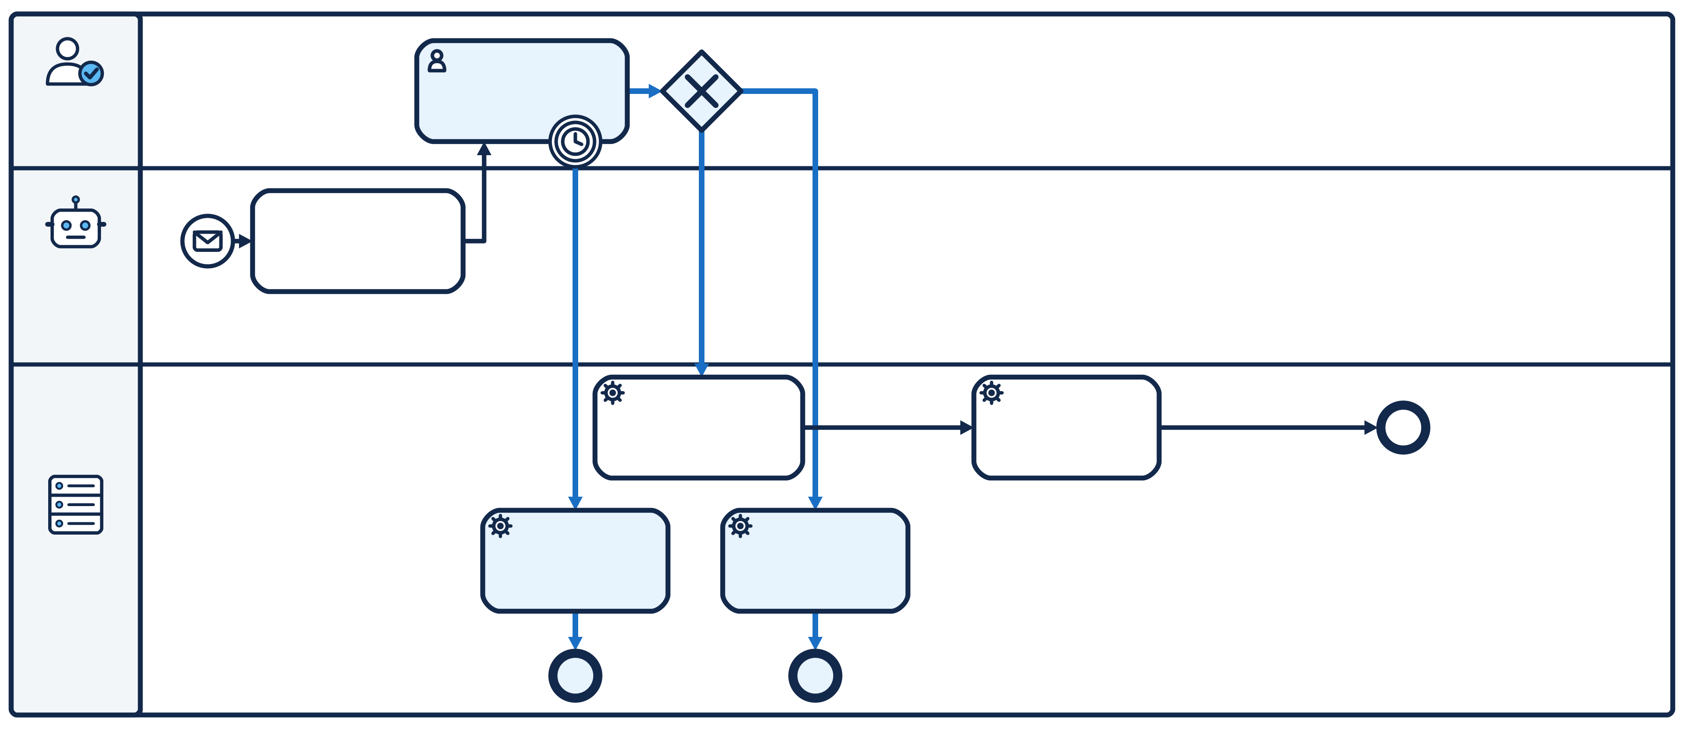
정기 점검 프로세스의 BPMN 그림
정기 점검 프로세스는 승인 블록을 그대로 쓰고, 시작 이벤트와 제안 작업과 승인 뒤의 작업 둘만 새로 그린 것이다.
승인?
설비보전팀장 승인
담당자
승인 지연
정비 계획 제안
에이전트
정기 점검 요청
끝
정비 오더 · 공지 메일
결과 보고
승인 지연 알림
결과 보고: 거절
새로 그린 것
시작 이벤트, 정비 계획 제안, 정비 오더 등록 · 공지 메일, 결과 보고
시스템
알림
거절 종결
16
Notes:
승인 블록을 다시 써서 그린 정기 점검 프로세스입니다. 하늘색 요소는 긴급 대응 프로세스의 승인 블록과 같고, 승인 역할만 설비보전팀장으로 바뀌었습니다. 새로 그린 것은 흰 요소 넷입니다. 정기 점검 요청이라는 시작 이벤트, 에이전트의 정비 계획 제안, 그리고 승인 뒤의 정비 오더 등록 · 공지 메일과 결과 보고입니다. 작업은 여섯, 게이트웨이는 하나, 끝 이벤트는 셋입니다.

Slide 17
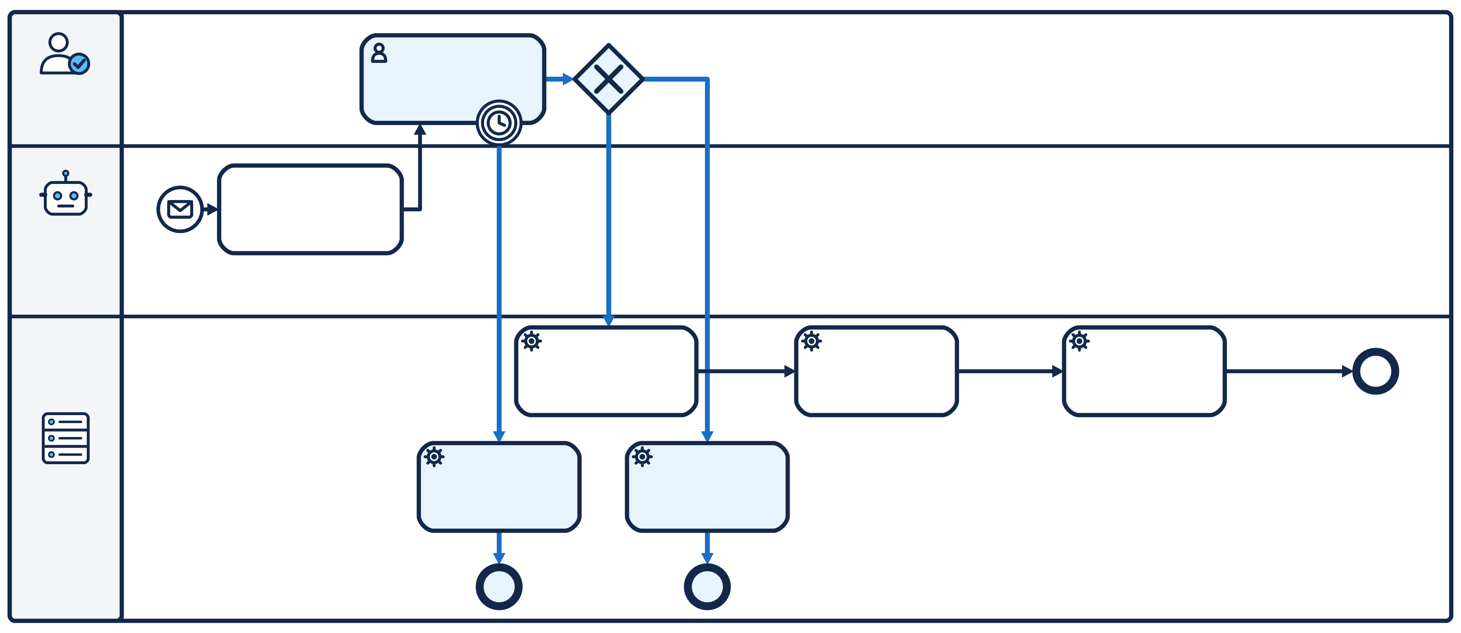
재고 보충 프로세스의 BPMN 그림
재고 보충 프로세스도 같은 승인 블록 뒤에 발주, 입고와 재고 반영, 결과 보고의 세 작업을 이어 작업 일곱으로 완성된다.
승인?
구매 담당 승인
담당자
승인 지연
발주안 제안
에이전트
재고 보충 요청
끝
ERP 발주 · 공급사 메일
입고 · 재고 반영
결과 보고
승인 지연 알림
결과 보고: 거절
시스템
알림
거절 종결
17
Notes:
재고 보충 프로세스도 같은 방법으로 그립니다. 하늘색 승인 블록은 그대로이고 승인 역할이 구매 담당입니다. 승인 뒤에는 ERP 발주 · 공급사 메일, 입고 · 재고 반영, 결과 보고의 세 작업이 이어집니다. 정기 점검보다 시스템 작업이 하나 많아 작업은 일곱입니다. 두 그림을 견주면 승인 블록의 오른쪽에 무엇을 잇느냐만 다릅니다.

Slide 18


구조로 남기는 것과 값으로 정하는 것
변하지 않는 순서와 예외 경로는 그림의 구조로 남기고, 업무마다 변하는 것은 그림을 연결할 때 넣는 값으로 빼 둔다.
그림의 구조
연결할 때 넣는 값
• 제안, 승인 또는 거절, 처리, 결과 보고의 순서
• 승인 블록의 일곱 요소
• 거절과 무응답의 경로
• 프로세스를 여는 경보 패턴
• 제안 작업을 맡을 에이전트와 지시문
• 승인 역할
• 승인 뒤의 작업이 부를 시스템과 메일의 내용
vs
변하지 않는다
업무마다 다르다
18
Notes:
세 그림에서 얻는 설계 원리를 정리합니다. 변하지 않는 것, 곧 작업의 순서와 승인 블록과 예외 경로는 그림의 구조로 남깁니다. 업무마다 변하는 것은 그림을 실행할 수 있게 연결할 때 값으로 넣습니다. 어떤 경보 패턴이 여는지, 어느 에이전트에게 무슨 지시문으로 맡기는지, 승인 역할이 무엇인지, 승인 뒤에 어느 시스템을 부르는지가 그 값입니다.

Slide 19
거절 경로의 설계: 하지 않은 일을 밝히는 결과 보고
거절하면 처리 건은 닫혀도 점검 도래와 재고 부족은 그대로 남으므로, 거절의 결과 보고는 하지 않은 일을 밝혀 적는다.
프로세스
거절했을 때의 결과 보고
닫힌 뒤의 상태
긴급 대응
「설비 명령은 내지 않았습니다」
냉각 조치가
이루어지지 않았다
정기 점검
「정비 오더를 내지 않았습니다」
정기 점검 도래
표시가 남는다
재고 보충
「발주하지 않았습니다」
재고 보충 필요
표시가 남는다
19
Notes:
예외 경로를 설계할 때 생각할 것을 보겠습니다. 거절하면 처리 건은 거절 종결에 닿아 닫힙니다. 하지만 업무의 원인까지 사라진 것은 아닙니다. 설비보전팀장이 정비 계획을 거절해도 정기 점검은 여전히 도래해 있고, 구매 담당이 발주안을 거절해도 재고는 여전히 부족합니다. 그래서 거절 경로의 결과 보고에는 무엇을 하지 않았는지를 적어, 남은 일이 있다는 것을 읽는 사람이 알 수 있게 합니다.

Slide 20

타이머의 설계: 끊을 것인가, 알리기만 할 것인가
응답이 없을 때 승인을 끊지 않고 알리기만 하도록 설계하면, 결정은 끝까지 승인자에게 남고 처리 건은 닫히지 않는다.
중단형으로 설계하면
비중단형으로 설계하면
• 기한이 지나면 승인 작업이 끊긴다
• 타이머의 가지가 그 뒤를 대신 정한다
• 승인자가 결정하지 않은 채 흐름이 넘어간다
• 기한이 지나면 승인 지연 알림만 나간다
• 승인 작업은 열린 채로 기다린다
• 세 프로세스의 승인 지연이 이 방식이며 기한은 10분(PT10M)이다
vs
실선 타이머
점선 타이머
20
Notes:
승인자가 응답하지 않는 경우도 설계의 결정입니다. 타이머를 중단형으로 그리면 기한이 지났을 때 승인 작업이 끊기고 타이머의 가지가 뒤를 정합니다. 사람이 결정하지 않았는데 흐름이 넘어가는 것입니다. 비중단형으로 그리면 알림만 나가고 승인 작업은 계속 기다립니다. 설비를 세우거나 돈을 쓰는 결정은 사람에게 남겨 두어야 하므로 세 프로세스는 기한이 10분인 비중단형을 썼습니다.

Slide 21




역할 배분: 에이전트, 사람, 시스템에 맡기는 일
여러 정보를 저울질하는 일은 에이전트에, 책임이 따르는 결정은 사람에, 정해진 처리와 기록은 시스템에 맡긴다.
에이전트
• 지식과 현재 값을 읽어 후보를 견준다
• 예: 정비할 시점, 발주 수량과 공급사
사람
• 제안을 검토해 승인하거나 거절한다
• 예: 설비보전팀장, 구매 담당
시스템
• 승인된 내용을 정해진 대로 실행한다
• 예: 정비 오더 등록, 발주, 입고 확인
배치의 원칙
설비와 업무에 효과를 내는 작업은 승인의 갈림 뒤에 둔다
제안
결정
실행 · 기록
승인 뒤 실행
21
Notes:
작업을 누구에게 맡길지도 같은 원리를 따릅니다. 여러 정보를 읽고 저울질해야 하는 일은 에이전트에게 맡깁니다. 결과에 책임이 따르는 결정은 그 책임을 질 역할의 사람에게 맡깁니다. 한번 정해지면 그대로 수행하면 되는 등록과 통지와 보고는 시스템에 맡깁니다. 그리고 정비 오더나 발주처럼 실제로 효과를 내는 작업은 승인의 갈림 뒤에 놓습니다.

Slide 22
프로세스 정의가 셋일 때: 경보 패턴이 정의를 고른다
정의가 셋으로 늘어도 경보의 패턴이 인스턴스를 열 정의를 고르고, 처리 건은 자기 정의의 순서대로 따로 진행된다.
경보 패턴
배포된 프로세스 정의
처리 건
COOLER_DEGRADATION
쿨러 성능 저하
c3_cooling
긴급 대응 프로세스
c3_cooling.32aca7de…
HYD-01의 처리 건
연다
인스턴스
PM_DUE
정기 점검 도래
c3_pm
정기 점검 프로세스
c3_pm.28d73c7a…
HYD-02의 처리 건
연다
인스턴스
SPARE_BELOW_MIN
재고 부족
c3_spare
재고 보충 프로세스
c3_spare.8b48bf5f…
HYD-03의 처리 건
연다
인스턴스
22
Notes:
프로세스가 셋이 되면 정의와 인스턴스와 배포가 어떻게 되는지 보겠습니다. 프로세스 정의가 셋이고, 셋 다 배포되어 있습니다. 경보가 도착하면 그 패턴을 시작 조건으로 가진 정의에서 인스턴스가 열립니다. PM_DUE 경보는 정기 점검 프로세스의 처리 건을, SPARE_BELOW_MIN 경보는 재고 보충 프로세스의 처리 건을 엽니다. 처리 건의 식별자 앞부분이 그 처리 건이 나온 정의입니다.

Slide 23
대기와 완료: 세 프로세스에서 같은 방법으로 읽는다
세 프로세스 어디서나 승인 대기는 처리 건의 상태 RUNNING으로, 종결은 끝 이벤트와 결과 보고의 결과로 읽는다.
경우
처리 건의 상태와 끝 이벤트
결과 보고
승인 대기
RUNNING · 승인 작업이 IN_PROGRESS
아직 없다
응답 없음
RUNNING · 알림이 나간 뒤에도 승인 작업은 열려 있다
승인 지연
거절
COMPLETED · E_rejected
반려
승인: 긴급 대응, 정기 점검
COMPLETED · E_end
정상
승인: 재고 보충
COMPLETED · E_end
입고 완료
23
Notes:
구조가 같으면 읽는 법도 같아집니다. 어느 프로세스에서든 승인을 기다리는 처리 건은 RUNNING이고 승인 작업이 열려 있습니다. 승인 지연 알림이 나간 뒤에도 마찬가지입니다. 거절하면 COMPLETED이면서 끝 이벤트가 E_rejected이고 결과 보고의 결과가 반려입니다. 승인되어 끝나면 E_end에 닿고, 결과 보고의 결과는 긴급 대응과 정기 점검에서는 정상, 재고 보충에서는 입고 완료입니다.

Slide 24
실행 기록과 모니터링: 단계마다 남는 시작과 끝
처리 건에는 단계마다 시작과 끝의 시각이 남으며, 이 기록으로 업무의 진행을 지켜보는 일이 모니터링이다.
단계 시작 끝
T_agent 15:22:46 15:24:08
T_approve 15:24:08 15:24:09
T_cmd 15:24:09 15:24:10
T_reobs 15:24:10 15:25:11
T_wo 15:25:11 15:25:12
R_ok 15:25:12 15:25:12
실행 기록
단계의 시작과 끝, 담당,
결과가 처리 건에 남는다.
모니터링
Monitoring · 이 기록으로
진행과 대기를 지켜본다.
읽는 법
끝에서 시작을 빼면
단계에 걸린 시간이다.
24
Notes:
프로세스를 실행하면 기록이 쌓입니다. 승인된 긴급 대응 처리 건의 단계별 시각입니다. 에이전트의 단계는 15시 22분 46초에 시작해 24분 8초에 끝났고, 곧바로 운전원 승인 단계가 열렸습니다. 이런 기록으로 업무가 어디까지 진행되었고 어디서 기다리고 있는지를 지켜보는 일을 모니터링이라고 합니다. 끝 시각에서 시작 시각을 빼면 그 단계에 걸린 시간이 나옵니다.

Slide 25
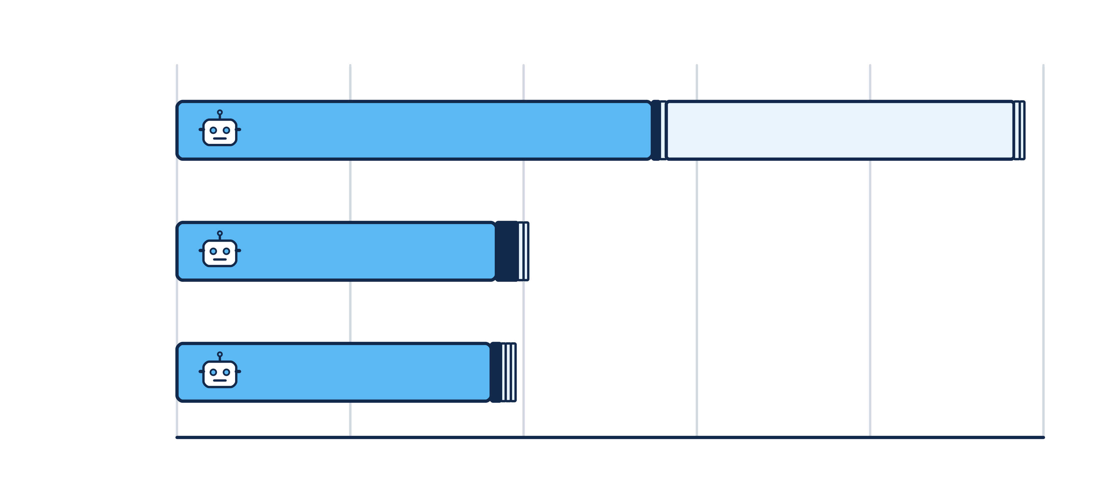
병목: 흐름 전체를 늦추는 단계
병목은 흐름 전체를 늦추는 단계이며, 승인된 세 처리 건에서는 에이전트의 판단 단계가 가장 오래 걸렸다.
승인 1.3초 · 명령 1.1초
긴급 대응
146초
에이전트 82.3초
재관측 60.2초
병목
Bottleneck · 가장 긴 단계가 전체 시간을 좌우한다
정기 점검
60초
에이전트 55.3초
승인 3.7초 · 정비 오더와 공지 1.0초 · 보고 0.4초
재고 보충
58초
에이전트 54.4초
승인 1.7초 · 발주 0.3초 · 입고 0.9초 · 보고 0.4초
0
60초
120초
25
Notes:
단계별 시각을 막대로 그리면 어디서 시간이 걸렸는지가 보입니다. 승인된 세 처리 건의 실제 기록입니다. 흐름 전체를 늦추는 단계를 병목, Bottleneck이라고 합니다. 긴급 대응 146초 가운데 에이전트의 판단이 82.3초, 유온의 회복을 기다리는 재관측이 60.2초였고, 정기 점검과 재고 보충에서도 에이전트의 단계가 가장 길었습니다. 세 건에서는 승인이 곧바로 이루어져 승인 단계가 짧았지만, 승인자의 응답이 늦어지면 이 단계가 병목이 됩니다.

Slide 26
프로세스 지표: 여러 처리 건을 수로 요약한다
지표는 여러 처리 건의 기록을 수로 요약한 것으로, 고칠 곳을 고르고 고친 뒤 나아졌는지를 견주는 기준이 된다.
사이클 타임
Cycle Time
시작 이벤트에서 끝 이벤트까지 걸린 시간이다.
승인된 세 처리 건은 146초, 60초, 58초였다.
대기 시간
Waiting Time
작업이 열린 뒤 수행되기를 기다린 시간이다.
사용자 작업에서는 승인자가 응답하기까지의 시간이다.
처리 건수
Throughput
정해진 기간에 끝난 처리 건의 수이다.
반려율
Rejection Rate
끝난 처리 건 가운데 거절로 닫힌 것의 비율이다.
높으면 에이전트의 제안이나 승인의 기준을 점검한다.
26
Notes:
처리 건 한 건의 기록은 그 건의 사정을 말해 줄 뿐입니다. 프로세스를 고칠지 판단하려면 여러 건을 모아 수로 요약해야 하고, 그 수가 지표입니다. 사이클 타임은 시작에서 끝까지 걸린 시간이고, 대기 시간은 작업이 열린 채로 기다린 시간입니다. 처리 건수는 정해진 기간에 끝난 건의 수이며, 반려율은 그 가운데 거절로 닫힌 비율입니다. 지난 시간에 본 BPM의 모니터링과 개선 단계가 이 지표를 씁니다.

Slide 27
단원 정리: 같은 것, 다른 것, 읽는 법
세 프로세스는 승인 블록이라는 같은 구조 위에서 네 가지 값만 달랐고, 상태와 기록은 한 가지 방법으로 읽혔다.
같은 것
• 제안, 승인 또는 거절, 처리, 결과 보고의 순서
• 승인 블록의 일곱 요소
다른 것
시작 조건, 에이전트, 승인자, 실행 시스템
읽는 법
• 처리 건의 상태, 끝 이벤트, 결과 보고로 결말을 읽는다
• 단계의 시각에서 병목과 지표를 얻는다
구조
값
기록
27
Notes:
첫 단원을 정리합니다. 세 프로세스는 제안에서 결과 보고까지의 순서와 승인 블록이 같았습니다. 달랐던 것은 시작 조건, 에이전트, 승인자, 실행 시스템의 네 가지 값입니다. 구조가 같았기 때문에 승인 대기와 종결을 읽는 법도, 단계의 시각에서 병목과 지표를 얻는 법도 세 업무에 똑같이 쓸 수 있었습니다.

Slide 28
경남대학교 피지컬AI 사관학교
실습: 정기 점검 프로세스 그리기
실습
정기 점검 도래에서 정비 오더와 공지까지의 흐름을 bpmn.io로 그린다

Slide 29


정기 점검 프로세스: 그리는 요소와 완성되는 파일
이 실습을 마치면 승인 블록을 다시 쓴 정기 점검 프로세스의 BPMN 파일 하나가 만들어진다.
시작과 제안
정기 점검 도래로 시작해 정비 계획 에이전트의 제안 작업으로 잇는다
승인 블록
설비보전팀장의 승인과 거절, 승인 지연 타이머를 지난 시간의 그림과 같은 모양으로 놓는다
승인 뒤의 작업
CMMS 정비 오더, 생산팀 공지, 결과 보고를 시스템 레인에 놓는다
완성되는 것
작업 여섯, 게이트웨이 하나, 끝 이벤트 셋을 갖춘 BPMN 파일
새로 그린다
다시 쓴다
새로 그린다
결과물
29
Notes:
첫 실습에서는 정기 점검 프로세스를 직접 그립니다. 정기 점검 도래로 시작해 정비 계획 에이전트의 제안으로 잇습니다. 승인을 받는 자리는 지난 시간에 그린 것과 같은 모양으로 놓고 승인 역할만 설비보전팀장으로 합니다. 승인 뒤에는 정비 오더와 생산팀 공지와 결과 보고를 놓습니다. 끝나면 이 프로세스의 BPMN 파일이 만들어집니다.

Slide 30
경남대학교 피지컬AI 사관학교
실습: 정기 점검 프로세스 실행하기
실습
그린 프로세스를 정비 계획 에이전트와 CMMS에 연결해 배포하고 실행한다

Slide 31

정기 점검 프로세스: 연결하는 것과 남는 기록
이 실습을 마치면 직접 배포한 프로세스로 열린 처리 건에 정비 오더와 생산팀 공지와 종료 기록이 남는다.
연결
경보 패턴 PM_DUE,
정비 계획 에이전트,
설비보전팀장 역할,
CMMS와 공지 작업
검사와 배포
사전 검사를 거쳐
등록하고 배포한다
실행
정기 점검 도래로
처리 건이 열리고
제안이 승인을 기다린다
승인 뒤
정비 오더 등록,
생산팀 공지,
결과 보고와 종료
31
Notes:
둘째 실습에서는 그린 프로세스를 실제 업무로 실행합니다. 정기 점검 도래의 경보 패턴, 정비 계획 에이전트, 설비보전팀장 역할, CMMS와 공지 작업을 연결하고, 사전 검사를 거쳐 등록하고 배포합니다. 정기 점검이 도래하면 처리 건이 열리고 에이전트의 제안이 승인을 기다립니다. 승인한 뒤 정비 오더와 생산팀 공지와 종료 기록이 남았는지를 처리 건에서 확인합니다.

Slide 32
경남대학교 피지컬AI 사관학교
실습: 재고 보충 프로세스 그리기
실습
재고 부족에서 발주와 입고까지의 흐름을 bpmn.io로 그린다

Slide 33
재고 보충 프로세스: 그리는 요소와 완성되는 파일
이 실습을 마치면 발주에서 입고와 재고 반영까지를 승인 뒤에 이은 재고 보충 프로세스의 BPMN 파일이 만들어진다.
시작과 제안
재고 부족으로 시작해 구매 에이전트가 수량과 공급사를 제안하는 작업으로 잇는다
승인 블록
구매 담당의 승인과 거절, 승인 지연 타이머를 같은 모양으로 놓는다
승인 뒤의 작업
ERP 발주, 공급사 통지, 입고와 재고 반영, 결과 보고를 차례로 잇는다
완성되는 것
작업 일곱, 게이트웨이 하나, 끝 이벤트 셋을 갖춘 BPMN 파일
새로 그린다
다시 쓴다
새로 그린다
결과물
33
Notes:
셋째 실습에서는 재고 보충 프로세스를 그립니다. 재고 부족으로 시작해 구매 에이전트가 수량과 공급사를 제안하고, 구매 담당이 승인하거나 거절합니다. 승인 뒤에는 ERP 발주와 공급사 통지, 입고와 재고 반영, 결과 보고가 이어집니다. 끝나면 작업 일곱을 갖춘 BPMN 파일이 만들어집니다.

Slide 34
경남대학교 피지컬AI 사관학교
실습: 재고 보충 프로세스 실행하기
실습
그린 프로세스를 구매 에이전트와 ERP에 연결해 배포하고 실행한다

Slide 35

재고 보충 프로세스: 연결하는 것과 남는 기록
이 실습을 마치면 발주와 입고가 처리되어 가용 재고가 재주문점 위로 올라간 처리 건과 그 종료 기록이 남는다.
연결
경보 패턴
SPARE_BELOW_MIN,
구매 에이전트,
구매 담당 역할
검사와 배포
사전 검사를 거쳐
등록하고 배포한다
실행
재고 부족으로
처리 건이 열리고
발주안이 승인을 기다린다
승인 뒤
ERP 발주,
공급사 통지,
입고와 재고 반영
종료 기록
가용 재고가
1개에서 7개로,
결과 보고: 입고 완료
35
Notes:
마지막 실습에서는 재고 보충 프로세스를 실행합니다. 재고 부족의 경보 패턴과 구매 에이전트, 구매 담당 역할, ERP와 통지와 입고 반영 작업을 연결해 검사하고 등록하고 배포합니다. 재고가 부족하면 처리 건이 열리고 발주안이 승인을 기다립니다. 승인한 뒤 발주와 공급사 통지와 입고가 처리되어 가용 재고가 7개가 되었는지, 그리고 종료 기록이 남았는지를 확인합니다.

Slide 36
경남대학교 피지컬AI 사관학교
02
AI와 사람이 함께 수행하는
업무 흐름의 정리
이론
세 업무의 처리 건을 되짚고 지식, 에이전트, 프로세스를 잇는다

Slide 37
프로세스 영역에서 다룬 것
프로세스 영역에서는 프로세스를 정의하고 그려서 실행했으며, 같은 패턴으로 정비와 구매까지 넓혔다.
다룬 것
답한 물음
남은 결과물
비즈니스 프로세스
추천이 업무의 완료로 이어지려면 무엇을 정해야 하는가
시작 조건에서
완료 조건까지의 정의
BPMN
그 정의를 누구나 같은 뜻으로 읽게 하려면 어떻게 그리는가
긴급 대응 프로세스의
그림
오케스트레이션
그림대로 작업을 열고 진행을 기억하는 것은 무엇인가
처리 건과 그 기록
설계의 재사용
다른 업무에도 같은 원리를 쓰려면 무엇을 남기고 무엇을 바꾸는가
정기 점검, 재고 보충
프로세스
37
Notes:
프로세스 영역에서 다룬 것을 한 표로 모았습니다. 먼저 추천이 끝난 업무가 되려면 정해 두어야 하는 것을 비즈니스 프로세스로 정의했습니다. 그 정의를 BPMN으로 그렸고, 프로세스 엔진이 그림대로 실행해 처리 건과 기록을 남기는 것을 보았습니다. 오늘은 그 설계를 정기 점검과 재고 보충에 다시 썼습니다. 이 단원에서는 세 업무의 처리 건을 처음부터 끝까지 되짚습니다.

Slide 38
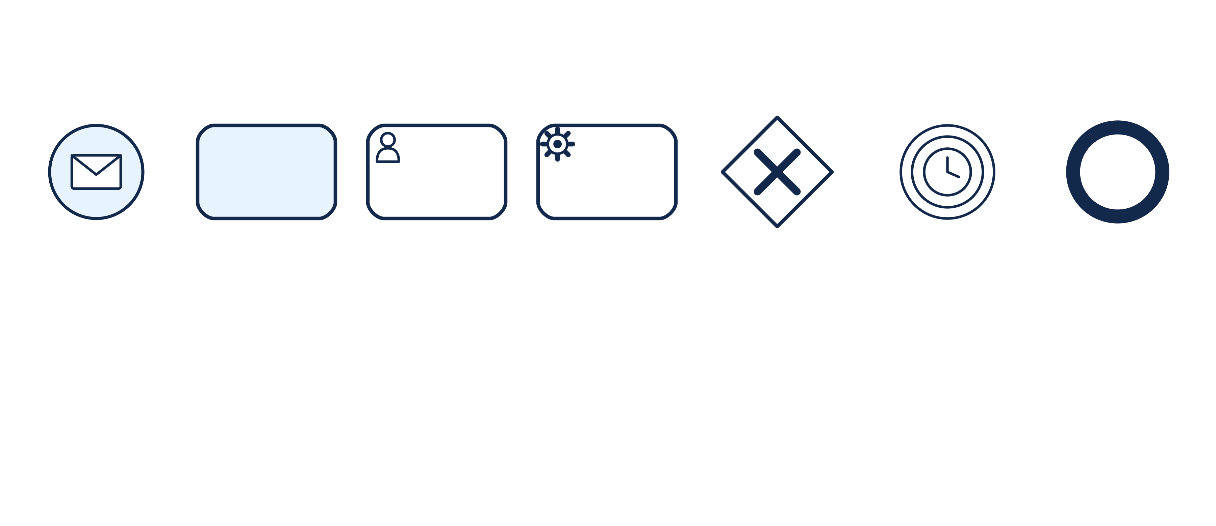
세 그림을 그리는 데 쓴 BPMN 요소
세 프로세스는 일곱 가지 기호만으로 그려져, 이 기호를 읽으면 세 업무의 순서와 책임과 예외 경로를 따라갈 수 있다.
메시지 시작 이벤트
경보가 도착하면 연다
작업
에이전트의 제안
사용자 작업
사람의 승인
서비스 작업
시스템의 처리와 결과 보고
배타 게이트웨이
승인과 거절의 갈림
비중단형 경계 타이머
승인 지연의 알림
끝 이벤트
끝, 거절 종결, 알림
긴급 대응
작업 9 · 게이트웨이 2
정기 점검
작업 6 · 게이트웨이 1
재고 보충
작업 7 · 게이트웨이 1
38
Notes:
세 프로세스의 그림에 쓰인 기호는 일곱 가지입니다. 경보가 도착하면 여는 메시지 시작 이벤트, 에이전트에게 맡기는 작업, 사람이 수행하는 사용자 작업, 시스템이 수행하는 서비스 작업이 있습니다. 승인과 거절을 가르는 배타 게이트웨이, 승인 지연을 알리는 비중단형 경계 타이머, 갈래를 닫는 끝 이벤트가 나머지입니다. 세 그림은 작업과 게이트웨이의 수만 다르고 시작 이벤트 하나, 경계 타이머 하나, 끝 이벤트 셋은 같습니다.

Slide 39
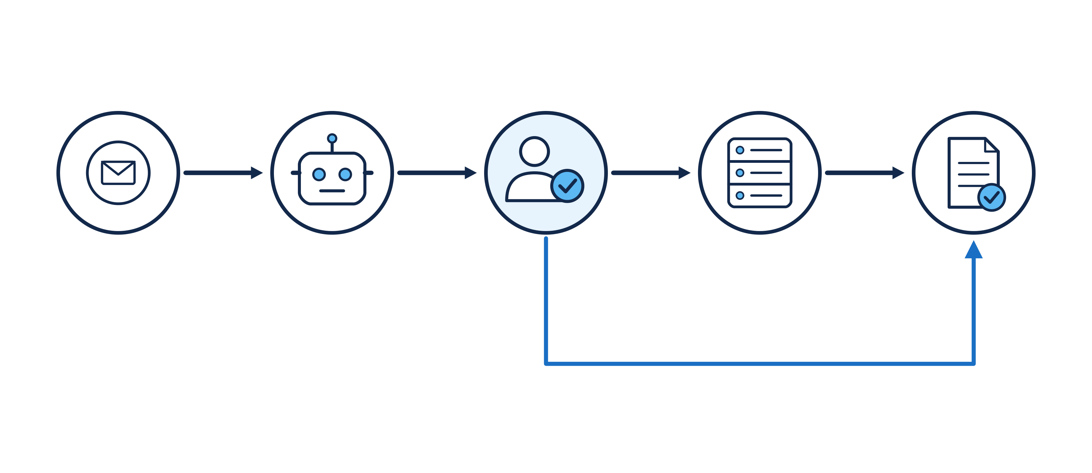
처리 건이 지나는 다섯 자리
어느 업무든 승인된 처리 건은 시작 이벤트, 에이전트의 판단, 사람의 승인, 시스템의 처리, 종료 기록을 차례로 지난다.
시작 이벤트
사건이 경보로 도착한다
에이전트의 판단
읽고 견주어 제안한다
사람의 승인 · 거절
정해진 역할이 결정한다
시스템의 처리
승인된 내용을 실행한다
종료 기록
끝 이벤트와 결과 보고
거절
시스템의 처리를 지나지 않고 종료 기록으로 간다
39
Notes:
세 업무를 되짚는 데 쓸 틀입니다. 처리 건 한 건은 다섯 자리를 지납니다. 사건이 경보로 도착하는 시작 이벤트, 에이전트의 판단, 사람의 승인 또는 거절, 시스템의 처리, 그리고 종료 기록입니다. 사람이 거절하면 아래의 점선처럼 시스템의 처리를 지나지 않고 종료 기록으로 갑니다. 세 업무의 처리 건을 이 다섯 자리로 되짚습니다.

Slide 40

한 처리 건 안에서 주고받는 것
다섯 자리는 앞 자리가 낸 것을 받아 일하므로, 경보의 내용이 제안이 되고 제안이 승인된 내용이 되어 기록으로 이어진다.
시작 이벤트
에이전트
사람
시스템
결과 보고
경보의 내용
설비와 경보 패턴
HYD-01 · COOLER_DEGRADATION
HYD-02 · PM_DUE
씰 키트 · SPARE_BELOW_MIN
제안
추천과 대안, 그 근거
냉각 조치: 팬 최대 운전
정비 시점: 야간 정비 시간
발주안: 6개 · 공급사 · 금액
승인된 내용
승인한 역할과 승인된 제안
운전원 · 팬 속도 100 %
설비보전팀장 · 정비 시점
구매 담당 · 수량과 공급사
처리의 결과
업무 시스템에 남은 기록
설비 명령과 작업지시
정비 오더와 공지
발주와 입고
40
Notes:
다섯 자리 사이에 무엇이 건너가는지를 보겠습니다. 시작 이벤트는 경보의 내용, 곧 설비와 경보 패턴을 에이전트에게 넘깁니다. 에이전트는 추천과 대안을 제안으로 내고, 사람은 그 가운데 승인한 내용을 냅니다. 시스템은 승인된 내용만 받아 실행하고 그 결과를 결과 보고에 넘깁니다. 앞 자리가 낸 것이 없으면 다음 자리는 일할 수 없고, 이렇게 건너가는 값이 지난 시간에 본 프로세스 변수입니다.

Slide 41
긴급 대응 처리 건의 다섯 자리
긴급 대응 처리 건은 쿨러 성능 저하 경보에서 열려, 운전원의 승인 뒤 팬 명령과 작업지시를 남기고 정상으로 끝났다.
시작 이벤트
쿨러 성능 저하 경보
ALT-hyd01-0026-767a
에이전트의 판단
원인 쿨러 핀 오염
추천 팬 최대 운전
운전원 승인
추천안 승인
팬 속도 100 %
시스템의 처리
CMD-1010-0001-01d1
WO-1010-1198
종료 기록
E_end · 정상
유온 51.3 ℃
41
Notes:
긴급 대응의 처리 건입니다. 쿨러 성능 저하 경보가 처리 건을 열었고, 에이전트가 원인을 쿨러 핀 오염으로 가려 팬 최대 운전을 추천했습니다. 운전원이 추천안을 승인하자 팬 속도 100 % 명령이 나갔고, 유온이 51.3도로 내려간 것을 확인한 뒤 작업지시가 등록되었습니다. 처리 건은 끝 이벤트 E_end에 닿았고 결과 보고의 결과는 정상입니다.

Slide 42
정기 점검 처리 건의 다섯 자리
정기 점검에서는 도래 경보가 처리 건을 열었고, 승인된 정비 시점이 정비 오더와 생산팀 공지가 되었다.
시작 이벤트
정기 점검 도래
HYD-02 · PM_DUE
에이전트의 판단
정비 시점의 제안
야간 정비 시간
설비보전팀장 승인
제안한 정비 시점을
승인
시스템의 처리
정비 오더 WO-1010-5DDD
생산팀 공지 메일
종료 기록
E_end · 정상
42
Notes:
정기 점검의 처리 건입니다. HYD-02의 운전시간이 1,950시간에 이르러 도래 경보가 처리 건을 열었습니다. 정기 정비 계획 에이전트는 야간 정비 시간에 정비하자고 제안했고, 설비보전팀장이 승인했습니다. 승인 뒤 CMMS에 정비 오더가 등록되고 생산팀에 공지 메일이 나갔습니다. 설비 명령은 없지만 다섯 자리는 긴급 대응과 같습니다.

Slide 43
재고 보충 처리 건의 다섯 자리
재고 보충에서 구매 담당이 승인한 발주안은 발주와 입고로 처리되어, 1개이던 가용 재고가 7개로 올라갔다.
시작 이벤트
재고 부족
씰 키트 가용 1개
에이전트의 판단
6개 · 공급사 sup:b
330만원
구매 담당 승인
발주안을 승인
시스템의 처리
발주 PR-1010-83F3
입고 GR-1010-4EE3
종료 기록
E_end · 입고 완료
가용 재고 7개
43
Notes:
재고 보충의 처리 건입니다. 씰 키트의 가용 재고가 1개로 재주문점보다 적어 경보가 처리 건을 열었습니다. 예비품 구매 에이전트는 6개를 공급사 sup:b에 330만원으로 발주하자고 제안했고, 구매 담당이 승인했습니다. ERP에 발주가 등록되고 공급사에 통지된 뒤 입고가 확인되어 가용 재고가 7개가 되었습니다. 결과 보고의 결과는 입고 완료입니다.

Slide 44

세 업무가 끝난 모습: 종료 기록과 달라진 상태
종료 기록의 끝 이벤트와 결과 보고는 유온의 회복, 등록된 정비 오더, 채워진 재고라는 달라진 상태를 가리킨다.
긴급 대응
유온 51.3 ℃ · 기준 55 ℃ 미만
작업지시 WO-1010-1198
정기 점검
정비 오더 WO-1010-5DDD
생산팀에 공지 메일
재고 보충
씰 키트 6개 입고 · 검수 합격
가용 재고 1개에서 7개로
E_end · 정상
E_end · 정상
E_end · 입고 완료
44
Notes:
첫 단원을 열 때 본 세 사건이 끝난 모습입니다. 긴급 대응은 유온이 51.3도로 내려가 기준 55도 아래가 되었고 작업지시가 남았습니다. 정기 점검은 정비 오더가 등록되고 생산팀에 공지가 나갔습니다. 재고 보충은 씰 키트 6개가 입고되어 검수에 합격했고 가용 재고가 7개가 되었습니다. 세 건 모두 끝 이벤트 E_end에 닿았으며, 결과 보고의 결과는 정상과 입고 완료입니다.

Slide 45

승인과 거절: 같은 제안의 두 결말
사람이 승인한 제안만 시스템의 처리로 넘어가며, 거절된 제안은 세 업무 모두에서 시스템의 실행 없이 닫혔다.
승인
거절
• 게이트웨이가 승인의 갈래를 연다
• 긴급 대응: 설비 명령과 작업지시
• 정기 점검: 정비 오더와 공지
• 재고 보충: 발주와 입고
• 게이트웨이가 거절의 갈래를 연다
• 설비 명령, 정비 오더, 발주는 만들어지지 않는다
• 결과 보고가 거절의 사유와 하지 않은 일을 적는다
vs
E_end
E_rejected
45
Notes:
다섯 자리 가운데 사람의 자리를 다시 보겠습니다. 에이전트의 제안이 같아도 사람의 결정에 따라 결말이 갈립니다. 승인하면 게이트웨이가 승인의 갈래를 열어 시스템의 처리가 이어집니다. 거절하면 설비 명령도 정비 오더도 발주도 만들어지지 않고, 결과 보고가 거절의 사유와 하지 않은 일을 적은 뒤 닫힙니다. 세 업무 모두에서 그랬습니다.

Slide 46
처리 건 한 건을 잇는 식별자
경보, 판단, 승인, 명령, 작업지시가 식별자로 이어져 있어 끝난 업무를 제안과 승인까지 거슬러 읽을 수 있다.
ALT-hyd01-0026-767a 경보
c3_cooling.32aca7de 처리 건
DEC-1010-058-88a6 판단
role:operator 승인
CMD-1010-0001-01d1 설비 명령
WO-1010-1198 작업지시
E_end 끝 이벤트
제안의 근거
판단의 식별자로 에이전트가
낸 원인과 추천을 찾는다.
결정의 책임
승인 기록에 승인한 역할과
판단의 식별자가 남는다.
실행의 결과
명령과 작업지시의 번호가
업무 시스템의 기록을 가리킨다.
46
Notes:
긴급 대응 처리 건에 남은 식별자를 순서대로 놓았습니다. 작업지시 WO-1010-1198에서 거슬러 올라가면, 그것이 어느 설비 명령 뒤에 등록되었고, 그 명령을 누가 승인했으며, 승인된 제안이 어느 판단이었는지, 그 판단이 어느 경보에서 시작되었는지를 차례로 찾을 수 있습니다. 끝난 업무의 종료 기록이 뜻하는 것은 이렇게 제안과 결정과 실행이 한 줄로 이어져 남는다는 것입니다.

Slide 47

온톨로지, 에이전트, 프로세스의 연결
온톨로지가 판단의 재료를 정하고, 에이전트가 그것을 읽어 제안하며, 프로세스가 제안을 끝난 업무로 잇는다.
1~4일차
5~8일차
9~10일차
온톨로지
원인, 증거, 조치, 규칙의 지식과 값이 놓인 자리를 정한다
에이전트
지식과 현재 값을 읽어 추천과 대안을 제안한다
프로세스
제안을 순서, 책임, 승인, 실행, 기록으로 완결한다
47
Notes:
이 과정의 세 영역이 어떻게 이어지는지를 다시 봅니다. 1일차부터 4일차까지 만든 온톨로지는 원인과 증거와 조치와 규칙이라는 지식을 정하고, 현재 값이 어디에 있는지를 알려 줍니다. 5일차부터 8일차까지 다룬 에이전트는 그 지식과 값을 읽어 추천과 대안을 제안합니다. 지난 시간과 오늘 다룬 프로세스는 그 제안을 순서와 책임과 승인과 실행과 기록으로 완결합니다.

Slide 48
세 에이전트가 읽는 곳: 같은 지식과 다른 업무 데이터
세 에이전트는 모두 지식 그래프와 판단 규칙을 읽고, 업무 데이터만 업무에 따라 서로 다른 곳을 읽는다.
에이전트
함께 읽는 것
따로 읽는 업무 데이터
냉각 긴급 대응 에이전트
지식 그래프 neo4j · 판단 규칙 hyd-dmn
enterprise
생산 오더, 품질 로트
정기 정비 계획 에이전트
지식 그래프 neo4j · 판단 규칙 hyd-dmn
enterprise-maint
정비 업무의 데이터
예비품 구매 에이전트
지식 그래프 neo4j · 판단 규칙 hyd-dmn
enterprise-purchase
구매 업무의 데이터
48
Notes:
세 에이전트에 연결된 도구 서버의 목록입니다. 세 에이전트 모두 지식 그래프와 판단 규칙을 읽습니다. 앞 영역에서 만든 온톨로지가 긴급 대응뿐 아니라 정비와 구매의 판단에도 재료가 된다는 뜻입니다. 다른 것은 업무 데이터로, 정기 정비 계획 에이전트는 정비 쪽을, 예비품 구매 에이전트는 구매 쪽을 읽습니다. 프로세스에서 승인 블록을 다시 쓴 것처럼 지식도 여러 업무가 함께 씁니다.

Slide 49



지식 한 줄이 끝난 업무가 되기까지: 팬 최대 운전
조치 SOP-COOL-11은 에이전트의 추천, 운전원의 승인, 팬 명령을 거쳐 유온 51.3 ℃라는 결과가 되었다.
지식
조치 SOP-COOL-11
팬 최대 운전이
지식 그래프에 있다
제안
에이전트가 원인을
쿨러 핀 오염으로 가려
이 조치를 추천한다
승인
운전원이
추천안을 승인한다
실행
팬 속도 100 % 명령
CMD-1010-0001-01d1
결과
재관측 유온 51.3 ℃
기준 55 ℃ 미만
49
Notes:
연결을 값 하나로 따라가 보겠습니다. 3일차에 조치 방법으로 적어 둔 SOP-COOL-11 팬 최대 운전이 출발점입니다. 에이전트가 이 조치를 지식 그래프에서 읽어 추천했고, 운전원이 승인했습니다. 프로세스가 승인된 조치를 팬 속도 100 % 명령으로 실행했고, 재관측에서 유온 51.3도를 확인했습니다. 지식에 적힌 한 줄이 세 영역을 지나 설비의 상태를 바꾸었습니다.

Slide 50
셋 가운데 하나가 빠질 때
지식이 빠지면 제안에 근거가 없고, 에이전트가 빠지면 사람이 견주며, 프로세스가 빠지면 실행에 닿지 못한다.
지식이 없을 때
• 원인 후보와 조치와 규칙을 읽을 곳이 없다
• 제안이 무엇에 근거했는지 되짚을 수 없다
에이전트가 없을 때
경보가 올 때마다 사람이 지식과 값을 찾아 후보를 견주어야 한다
프로세스가 없을 때
• 추천이 나와도 누가 승인하고 누가 실행할지가 정해져 있지 않다
• 진행과 결과가 한곳에 남지 않는다
근거
판단
완결
50
Notes:
셋이 저마다 필요한 이유는 하나씩 빼 보면 분명해집니다. 지식이 없으면 에이전트가 읽을 곳이 없어 제안의 근거를 되짚을 수 없습니다. 에이전트가 없으면 경보가 올 때마다 사람이 지식과 값을 찾아 직접 견주어야 합니다. 프로세스가 없으면 추천이 나와도 누가 승인하고 누가 실행할지가 정해져 있지 않고, 진행과 결과가 한곳에 남지 않습니다.

Slide 51
AI가 맡은 일과 사람이 맡은 일
세 업무에서 AI는 읽고 견주어 제안했고, 사람은 프로세스를 설계하고 제안을 승인하거나 거절했다.
AI 에이전트
사람
• 지식 그래프와 업무 데이터를 읽는다
• 후보를 견주어 추천과 대안을 낸다
• 설비 명령과 업무 처리는 하지 않는다
vs
• 순서, 승인 역할, 예외 경로를 프로세스로 정한다
• 제안을 승인하거나 거절한다
• 기록과 지표를 읽어 프로세스를 고친다
제안까지
설계 · 결정 · 개선
51
Notes:
AI와 사람이 함께 일한다는 말의 뜻을 세 업무에서 확인합니다. AI 에이전트는 지식과 데이터를 읽고 후보를 견주어 제안하는 데까지 맡았습니다. 설비 명령이나 발주 같은 처리는 하지 않았습니다. 사람의 일은 세 가지였습니다. 순서와 승인 역할과 예외 경로를 프로세스로 정하는 일, 제안을 승인하거나 거절하는 일, 그리고 기록과 지표를 읽어 프로세스를 고치는 일입니다.

Slide 52


실행 기록이 다음 설계의 입력이 된다
처리 건의 기록에서 지표를 얻어 고칠 자리를 찾고, 고친 정의를 새 판본으로 배포하면 다음 경보부터 적용된다.
실행
경보가 처리 건을 열고
끝 이벤트에 닿는다
기록
단계의 시각, 승인,
결과 보고가 남는다
지표
사이클 타임, 대기 시간,
반려율로 요약한다
개선
정의를 고쳐
새 판본으로 배포한다
52
Notes:
프로세스는 한 번 설계하고 끝나는 것이 아닙니다. 실행하면 기록이 남고, 기록을 모으면 지표가 됩니다. 지표에서 승인 대기가 길거나 반려가 많은 자리가 보이면 정의를 고칩니다. 고친 정의는 새 판본으로 배포해 다음 경보부터 적용합니다. 지난 시간에 본 BPM의 분석, 설계, 실행, 모니터링, 개선이 이렇게 한 바퀴를 돕니다.

Slide 53
프로세스 영역의 용어가 이어지는 모습
경보가 배포된 프로세스 정의에서 처리 건을 열고, 처리 건은 단계와 프로세스 변수와 결과 보고를 기록으로 남긴다.
경보
시작 이벤트
연다
처리 건
프로세스 인스턴스
차례로 연다
단계
작업의 실행
결말을 적는다
결과 보고
종료 기록
인스턴스를 만든다
출력을 남긴다
프로세스 정의
BPMN 그림과 연결 값
프로세스 변수
작업의 출력
53
Notes:
프로세스 영역의 용어를 한 그림으로 잇습니다. 경보가 도착하면 배포된 프로세스 정의에서 처리 건, 곧 프로세스 인스턴스가 만들어집니다. 처리 건은 정의의 순서대로 단계를 차례로 엽니다. 단계는 출력을 프로세스 변수로 남기고, 마지막에는 결과 보고가 결말을 적습니다. 오늘 본 세 업무는 이 그림의 아래 왼쪽, 프로세스 정의만 서로 달랐습니다.

Slide 54
새 업무를 프로세스로 옮길 때의 다섯 물음
새 업무를 프로세스로 옮기는 일은 처리 건이 지나는 다섯 자리에 무엇을 놓을지를 묻는 데서 시작한다.
1
2
3
4
5
시작 이벤트
어떤 사건이 일어나면 이 업무가 시작되는가
에이전트의 판단
무엇을 읽어 무엇을 제안하게 할 것인가
사람의 승인
어느 역할이 결정하며 거절과 무응답은 어떻게 닫는가
시스템의 처리
승인된 내용을 어느 시스템이 실행하고 기록하는가
종료 기록
무엇이 남으면 이 업무가 끝났다고 보는가
54
Notes:
세 업무를 되짚으며 쓴 다섯 자리는 새 업무를 설계할 때의 물음이 됩니다. 어떤 사건으로 시작하는가, 에이전트가 무엇을 읽어 무엇을 제안하는가, 어느 역할이 결정하는가, 어느 시스템이 실행하는가, 무엇이 남으면 끝났다고 보는가입니다. 지식이 판단의 재료가 되고, 에이전트가 제안하고, 사람이 결정하고, 프로세스가 그 결정을 실행과 기록으로 잇는 구조는 어느 업무에서나 같습니다. 다음 시간에는 여러분 각자의 주제를 놓고 이 물음에 답해 봅니다.

Slide 55
오늘 다룬 핵심 개념과 주요 용어 정리
약어와 용어의 정식 명칭, 그리고 그것이 세 업무의 프로세스에서 맡은 자리를 모은다.
용어
정식 명칭
프로세스에서
ERP
Enterprise Resource Planning
재고 보충의 실행 시스템
PM
Preventive Maintenance
정기 점검의 경보 패턴 PM_DUE
패턴
Pattern
세 프로세스가 함께 쓴 승인 블록
재주문점
Reorder Point
재고 보충의 시작 조건
모니터링
Monitoring
단계의 시각과 결과를 읽는 일
병목
Bottleneck
에이전트 단계, 재관측
사이클 타임
Cycle Time
146초, 60초, 58초
반려율
Rejection Rate
여러 처리 건을 요약하는 지표
55
Notes:
오늘 새로 나온 약어와 용어의 정식 명칭을 한곳에 모았습니다. 이 여덟과 함께 승인 블록, 가용 재고, 대기 시간이 오늘의 용어입니다. 하나를 골라 자료를 덮고 자신의 문장으로 써 보시기 바랍니다.

Slide 56
경남대학교 피지컬AI 사관학교
Review Quiz: 핵심 흐름 되짚어보기
배운 내용을 바탕으로 정답을 맞춰보세요.

Slide 57
Quiz 1. 거절로 닫힌 재고 보충 처리 건
재고 보충 처리 건의 상태가 COMPLETED이고, 닿은 끝 이벤트는 E_rejected이다.
이 처리 건이 닫힌 뒤의 상황으로 옳은 것은?
처리 건이 끝났으므로 씰 키트의 재고 부족도 해결되었다
1
발주는 만들어지지 않았고 재고 보충이 필요한 상태는 그대로 남아 있다
2
발주는 나갔지만 입고만 이루어지지 않았다
3
승인 지연 타이머가 처리 건을 자동으로 닫았다
4
57
Notes:
처리 건의 기록으로 업무의 상황을 읽는 문항입니다. 처리 건이 닫혔다는 것과 그 업무의 원인이 해결되었다는 것이 같은지를 생각해 보시기 바랍니다.

Slide 58
Quiz 2. 병목을 판단하는 근거
정기 점검 프로세스가 느리다는 말이 나와, 끝난 처리 건들의 기록에서 어느 단계가 흐름을 늦추는지 찾으려 한다.
병목을 판단하는 근거로 삼을 기록은?
처리 건의 상태가 COMPLETED인지 여부
1
처리 건이 닿은 끝 이벤트의 이름
2
승인 작업이 사용자 작업이라는 그림의 표식
3
단계마다 남은 시작과 끝의 시각
4
58
Notes:
어떤 기록이 무엇의 근거가 되는지를 구분하는 문항입니다. 처리 건의 상태와 끝 이벤트가 알려 주는 것과, 단계의 시각이 알려 주는 것을 나누어 생각해 보시기 바랍니다.

Slide 59
Quiz 3. 승인을 생략하자는 의견
정비 계획 에이전트의 제안이 대부분 적절했으므로 승인 작업을 빼고 정비 오더를 바로 등록하자는 의견이 나왔다.
이 의견에 대한 판단으로 옳은 것은?
제안이 정확하다면 승인 작업을 빼고 에이전트의 제안을 바로 등록한다
1
승인 작업을 서비스 작업으로 바꾸어 시스템이 대신 승인하게 한다
2
설비를 세우는 정비 오더는 효과를 내는 작업이므로 설비보전팀장의 승인 뒤에 둔다
3
승인 지연 타이머를 중단형으로 바꾸어 기한이 지나면 자동으로 등록한다
4
59
Notes:
누가 무엇을 맡는지, 책임의 경계를 묻는 문항입니다. 에이전트가 맡은 일과 사람이 맡은 일이 무엇이었는지, 그리고 효과를 내는 작업을 어디에 두었는지를 떠올려 보시기 바랍니다.

Slide 60
정답과 판단 기준
세 문항은 닫힌 처리 건의 해석, 판단의 근거가 되는 기록, 에이전트와 사람의 책임 경계를 바르게 읽는지 확인한다.
문항
판단 기준
정답
Quiz 1
거절하면 처리 건은 닫히지만 발주는 만들어지지 않는다. 재고 부족은 그대로 남는다.
2번
Quiz 2
상태와 끝 이벤트는 결말을 알려 준다. 어디서 시간이 걸렸는지는 단계의 시각이 알려 준다.
4번
Quiz 3
에이전트는 제안까지 한다. 효과를 내는 작업은 책임질 역할의 승인 뒤에 둔다.
3번
60
Notes:
정답보다 판단 기준이 중요합니다. 첫 문항의 1번은 처리 건의 종결과 업무 원인의 해결을 혼동한 것입니다. 둘째 문항의 1번과 2번은 결말을 알려 주는 기록을 시간의 근거로 삼은 것입니다. 셋째 문항의 4번은 사람이 결정하지 않은 채 효과가 나가게 하는 설계입니다.

